Slide 1


PHÒNG GIÁO DỤC VÀ ĐÀO TẠO QUẬN LONG BIÊN
TRƯỜNG TIỂU HỌC ĐÔ THỊ VIỆT HƯNG
Môn: Khoa học

Slide 2
Khởi động:
- Hãy nêu những tính chất của cao su ?

Slide 3
- Cao su thường được sử dụng để làm gì ?

Slide 4
Thứ ba, ngày 21 tháng 12 năm 2021
Bài 31: Chất dẻo
Yêu cầu cần đạt:
1- Nhận biết một số tính chất của chất dẻo.
2- Nêu được công dụng và cách bảo quản đồ dùng bằng chất dẻo.

Slide 5
I/ Đặc điểm của những đồ dùng bằng nhựa (chất dẻo):

Slide 6
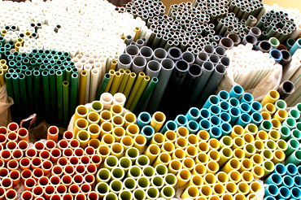
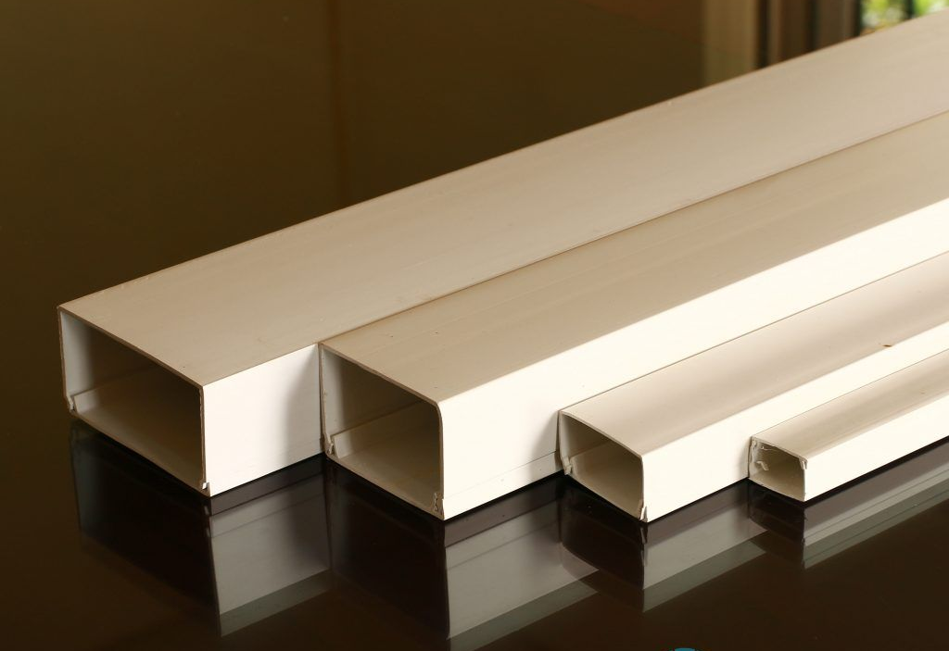
Các ống nhựa cứng và máng luồn dây điện
Các ống nhựa cứng, chịu được sức nén ; các máng luồn dây điện thường không cứng lắm, không thấm nước.

Slide 7
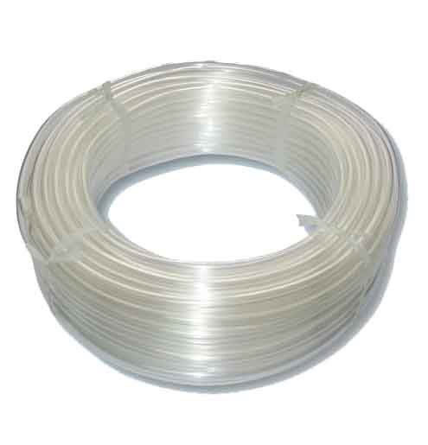
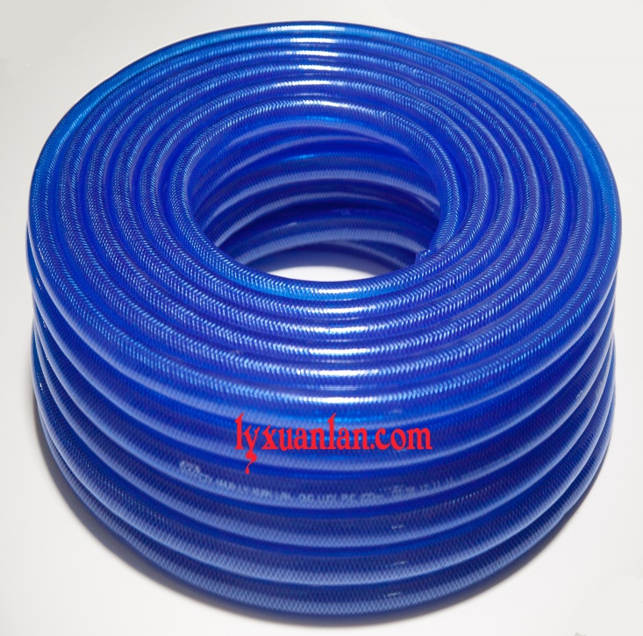
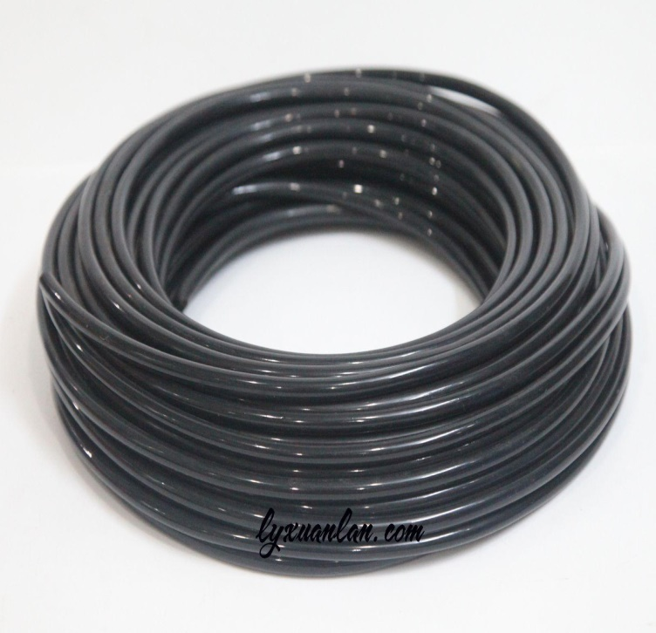
Các loại ống nhựa
Các loại ống nhựa có màu trắng hoặc đen,… mềm, đàn hồi, có thể cuộn lại được, không thấm nước.

Slide 8
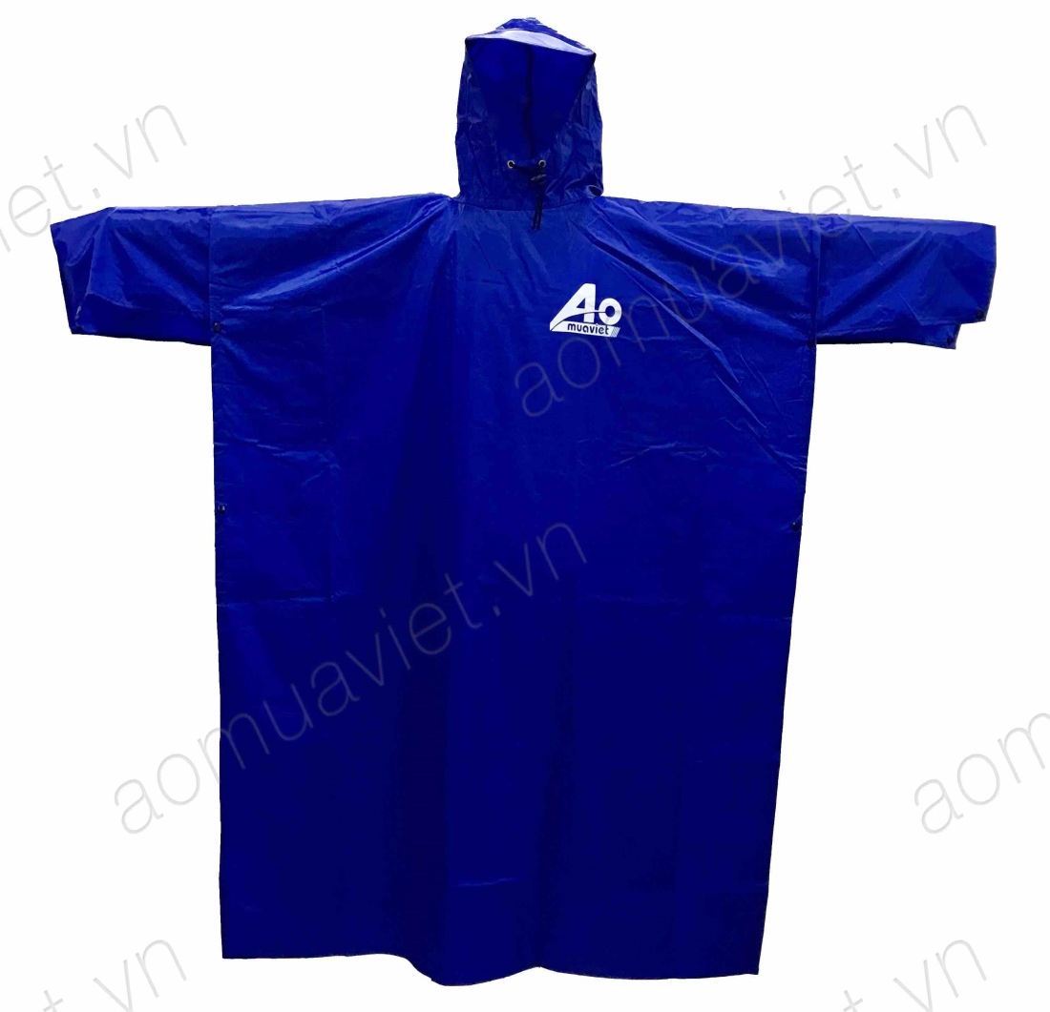
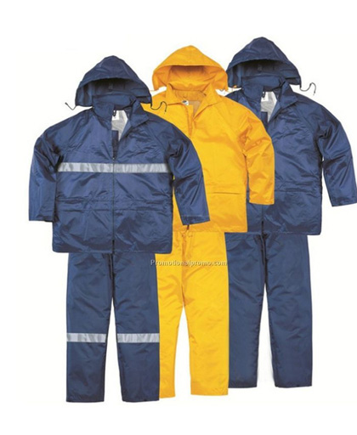
Áo mưa mỏng, mềm, không thấm nước.

Slide 9
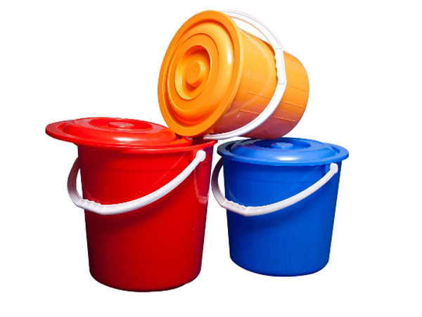
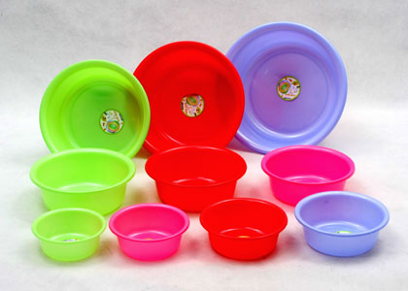
Thau, xô nhựa có nhiều màu sắc, không thấm nước.

Slide 10
I/ Đặc điểm của những đồ dùng bằng nhựa (chất dẻo):
Cứng
Mềm
Đồ dùng bằng nhựa (chất dẻo) có đặc điểm
chung gì ?
Đặc điểm chung
Không thấm nước
Nhiều kiểu dáng
Nhiều màu sắc

Slide 11
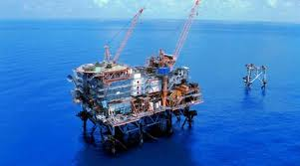
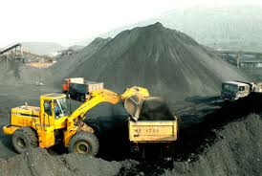
II/ Nguồn gốc của chất dẻo:
- Chất dẻo có trong tự nhiên không ?
- Chất dẻo làm ra từ nguyên liệu gì ?
DẦU HỎA
ĐIEZEN
XĂNG
Khai thác dầu mỏ
CHẤT DẺO…
NHIÊN LIỆU
SỢI NHÂN TẠO
CHẤT DẺO…
Khai thác than đá

Slide 12
II/ Nguồn gốc của chất dẻo:
Dầu mỏ
Nguồn gốc
Than đá

Slide 13
III/ Tính chất của chất dẻo:
Nêu tính chất chung
của chất dẻo?
Cách điện
Cách nhiệt
Tính chất
Nhẹ
Bền, khó vỡ
Dẻo ở nhiệt độ cao

Slide 14
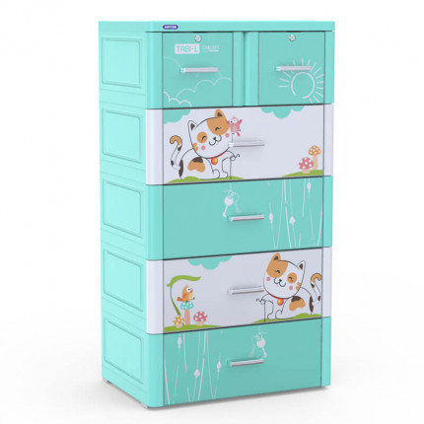
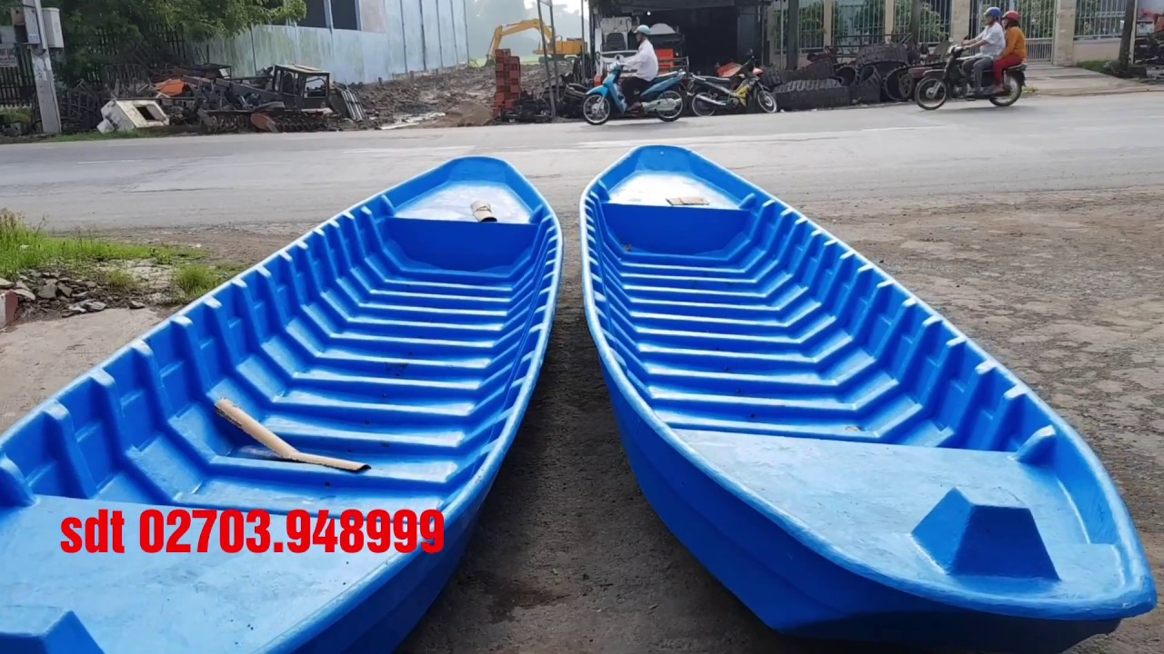
Những đồ vật bằng chất dẻo thay thế gỗ
Xuồng làm bằng chất dẻo
Tủ làm bằng chất dẻo

Slide 15
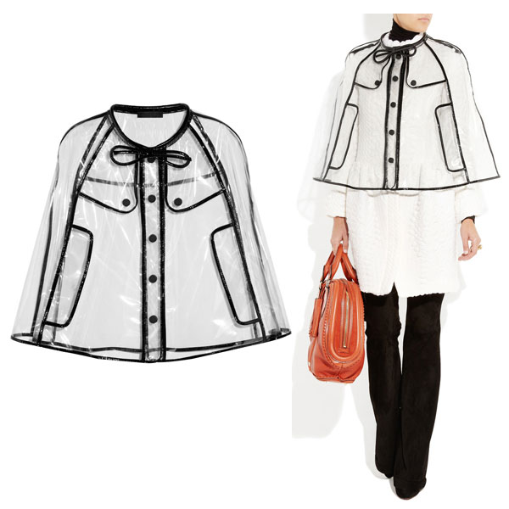
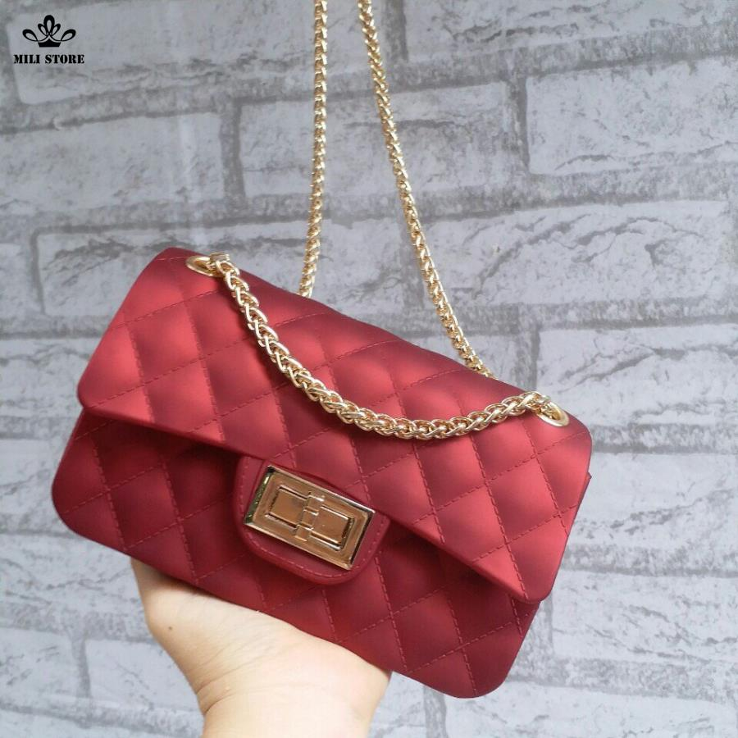
Những đồ vật bằng chất dẻo thay thế da
Áo khoác làm bằng chất dẻo
Túi xách làm bằng chất dẻo

Slide 16
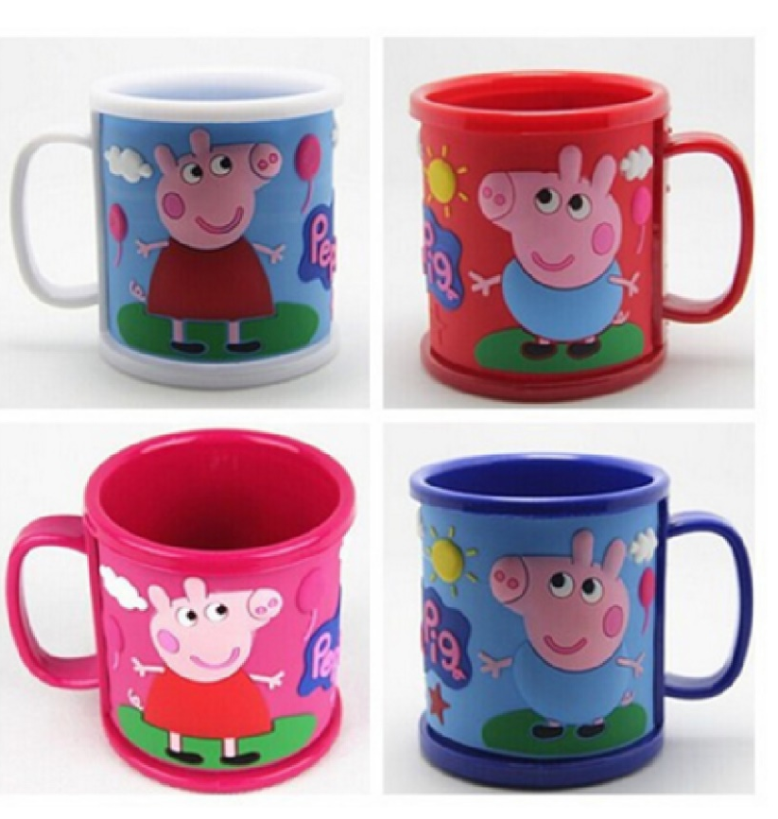
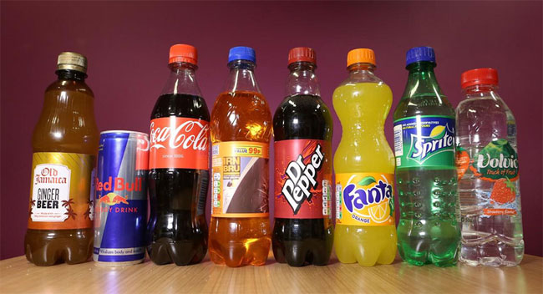
Những đồ vật bằng chất dẻo thay thế thủy tinh
Ca, ly làm bằng
chất dẻo
Chai nước ngọt làm bằng chất dẻo

Slide 17
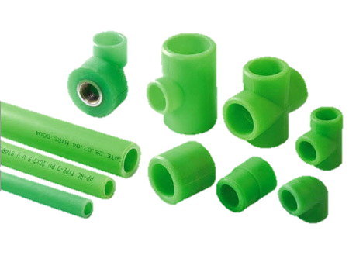
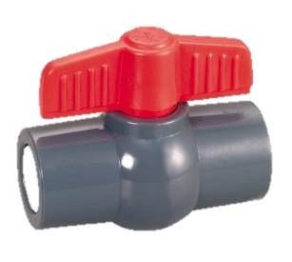
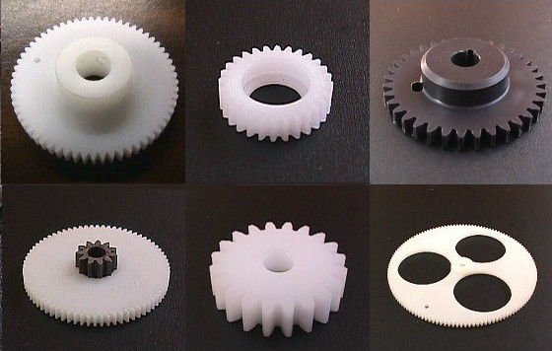
Những đồ vật bằng chất dẻo thay thế kim loại
Một số chi tiết làm bằng chất dẻo

Slide 18
Ngày nay, chất dẻo có thể thay thế những vật liệu nào để chế tạo ra các sản phẩm thường dùng hằng ngày?
A. Gỗ
B. Da
C. Thủy tinh
D. Vải
E. Kim loại
G. Tất cả những vật liệu trên
Thay thế
các sản
phẩm làm bằng
gỗ, da, thủy
tinh, vải,
kim loại
Không đắt tiền
Công dụng
Tiện dụng, bền
Nhiều màu sắc đẹp

Slide 19
IV/ Cách bảo quản đồ dùng bằng chất dẻo:
- Dùng xong cần rửa sạch hoặc lau chùi như những đồ dùng khác cho hợp vệ sinh.
- Không phơi đồ dùng bằng chất dẻo ngoài trời nắng vì như vậy sẽ bạc màu, giòn và mau hư.
- Tránh tiếp xúc với lửa.

Slide 20
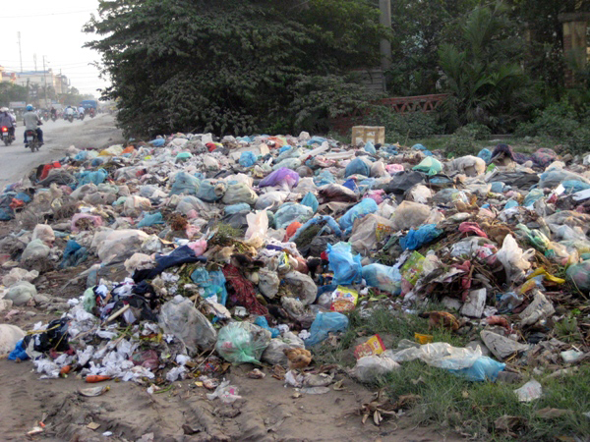
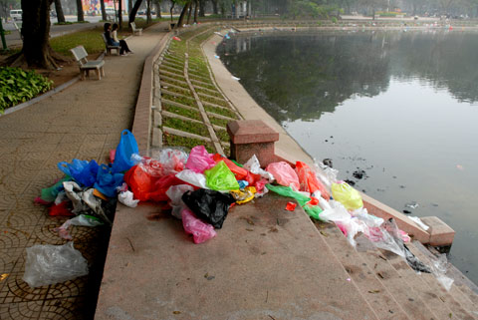
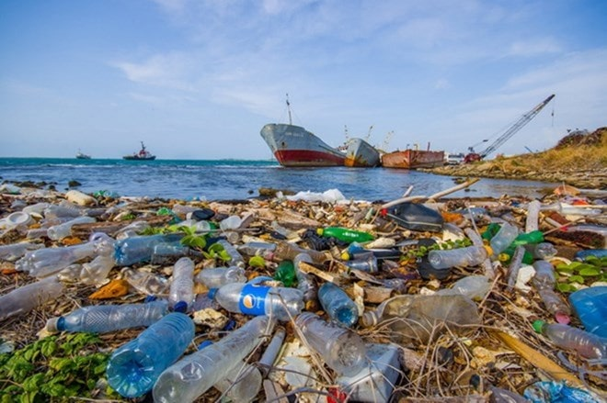
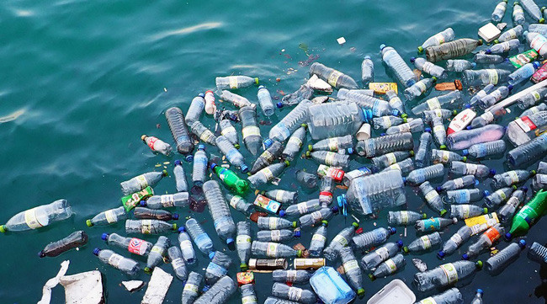
Chất dẻo lâu phân hủy trong môi trường tự nhiên. Gây ô nhiễm môi trường xung quanh.

Slide 21
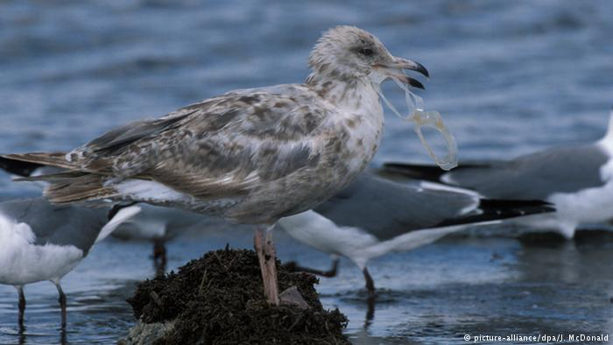
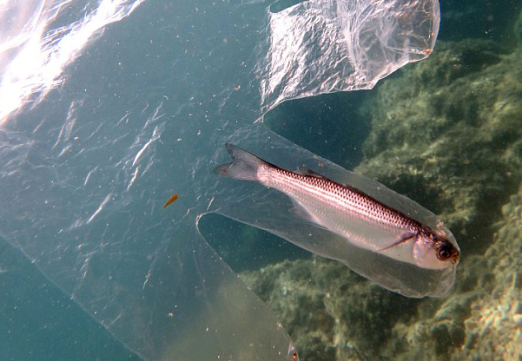
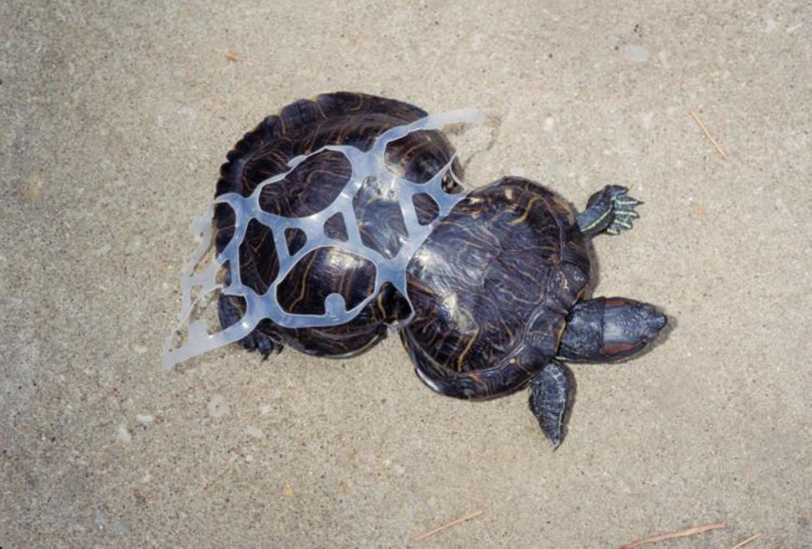
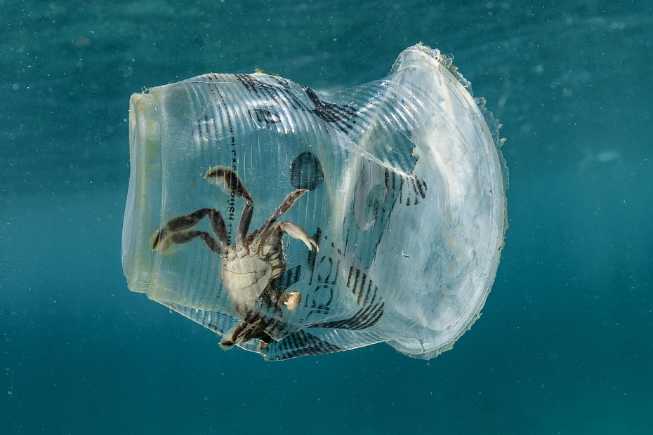
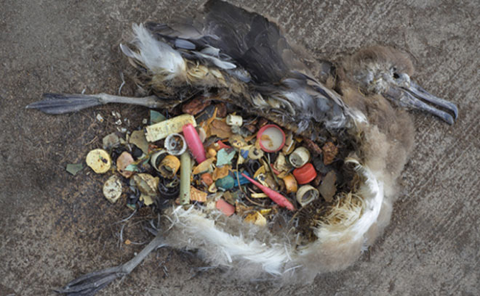
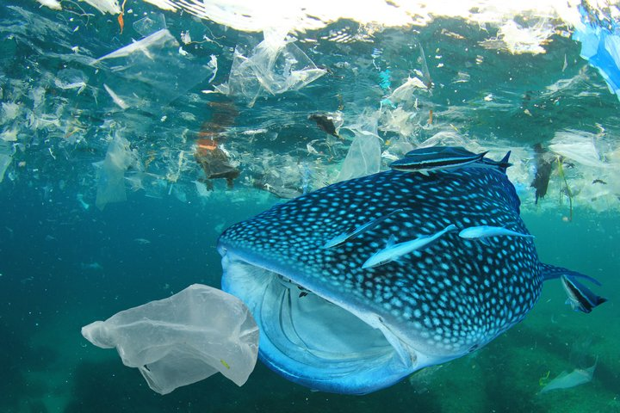
Chất dẻo lâu phân hủy trong môi trường tự nhiên. Ảnh hưởng đến sự sống của các sinh vật

Slide 22
- Chất dẻo được làm từ than đá, dầu mỏ.
- Chất dẻo có tính chất chung là: cách điện, cách nhiệt, nhẹ, bền, khó vỡ, có tính dẻo ở nhiệt độ cao.
- Ngày nay các sản phẩm bằng chất dẻo được dùng rộng rãi để thay thế cho các sản phẩm bằng gỗ, da, thuỷ tinh, vải và kim loại vì chúng không đắc tiền, tiện dụng, bền, đẹp.
- Ngày nay, các sản phẩm làm từ chất dẻo được dùng làm gì ? Vì sao chúng được sử dụng rộng rãi ?
- Hãy nêu tính chất của chất dẻo ?
- Chất dẻo được làm ra từ vật liệu gì ?

Slide 23
Chất dẻo
- Chất dẻo được làm từ than đá, dầu mỏ.
- Chất dẻo có tính chất chung là: cách điện, cách nhiệt, nhẹ, bền, khó vỡ, có tính dẻo ở nhiệt độ cao.
- Ngày nay các sản phẩm bằng chất dẻo được dùng rộng rãi để thay thế cho các sản phẩm bằng gỗ, da, thuỷ tinh, vải và kim loại vì chúng không đắt tiền, tiện dụng, bền, đẹp.

Slide 24
Dặn dò:
Ôn lại bài.
Chuẩn bị bài tiết sau: Tơ sợi.

Slide 25

CHÚC CÁC CON CHĂM NGOAN

